Slide 1
KURUM ADI
2016-2017
BRİFİNG DOSYASI

Slide 2
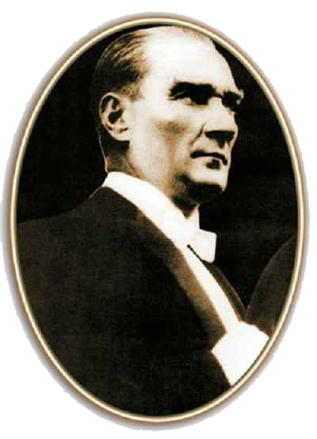
Milletleri kurtaranlar yalnız ve ancak öğretmenlerdir. Öğretmenden, eğiticiden yoksun bir millet henüz millet adını almak kabiliyetini kazanmamıştır. Ona basit bir kitle denir, millet denemez. Bir kitle millet olabilmek için mutlaka eğiticilere, öğretmenlere muhtaçtır.

Slide 3
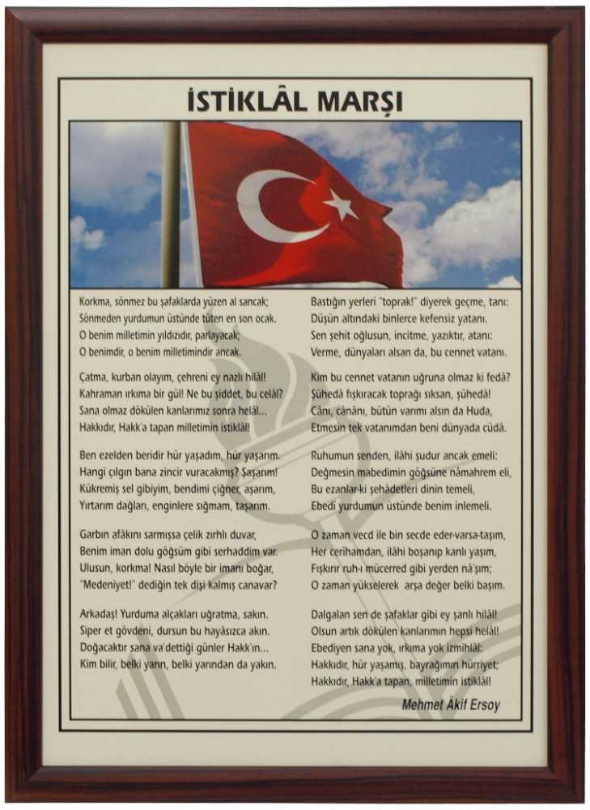

Slide 4
KURUMUN ÖNÜNDE PERSONEL İLE
BİRLİKTE FOTOĞRAF
KURUMUN ADI :
İLİ :
İLÇESİ :
KÖY :
WEB ADRES :
E-POSTA :
TEL :
FAKS :

Slide 6
OKULUMUZDA EĞİTİM

Slide 7
Okulumuzda ……………………………………………………………………………….
…………………………………………………………………………görev yapmaktadır.
GÖREV | İSİM SOYİSİM
PERSONEL DURUMU

Slide 8
DERSLİK VE ÖĞRENCİ DURUMU
Kurum Adı | Derslik Sayısı | Öğrenci Sayısı

Slide 9
Öğrenci Sayıları
 | Sınıf Seviyesi | Öğrenci Sayıları | Toplam
Okul Öncesi | -
İlkokul | 1
 | 2
 | 3
 | 4
Ortaokul | 5
 | 6
 | 7
 | 8
Lise | 9
 | 10
 | 11
 | 12
 | Genel Toplam

Slide 10
Personel Sayıları
Türü | Sayısı | Türü | Sayısı

Slide 11
BAŞARILARIMIZ
TEOG | YIL | KATILAN ÖĞRENCİ SAYISI | ORTALAMA YÜZDELİK DİLİM | ORTALAMA PUAN
2015-2016
2014-2015
2013-2014
YGS | YIL | KATILAN ÖĞRENCİ SAYISI | ORTALAMA YÜZDELİK DİLİM | ORTALAMA PUAN
2015-2016
2014-2015
2013-2014
LYS | YIL | KATILAN ÖĞRENCİ SAYISI | ORTALAMA YÜZDELİK DİLİM | ORTALAMA PUAN
2015-2016
2014-2015
2013-2014

Slide 12
BAŞARILARIMIZ
ÖĞRENCİ AD SOYAD | PUAN | YÜZDELİK DİLİM | KAZANDIĞI OKUL/BÖLÜM
* SADECE 2015 BİLGİLERİ GİRİLECEKTİR

Slide 13
BAŞARILARIMIZ
ÖĞRENCİ AD SOYAD | PUAN | YÜZDELİK DİLİM | KAZANDIĞI OKUL/BÖLÜM
* SADECE 2015 BİLGİLERİ GİRİLECEKTİR

Slide 14
2016 YILINDAKİ BAŞARILARIMIZ
SIRA NO | BAŞARI | DERECE
ÖRNEK | 29 EKİM CUMHURİYET BAYRAMI ŞİİR YARIŞMASI | İLÇE 1.Sİ

Slide 15
2016 YILINDAKİ BAŞARILARIMIZ
SIRA NO | BAŞARI | DERECE

Slide 16
TAŞIMALI EĞİTİM DURUMU
ARAÇ VE LOJMAN DURUMU

Slide 17
BİLGİSAYAR VE ETKİLEŞİMLİ TAHTA DURUMU
CİHAZ | ADET
 | ÇALIŞAN | ARIZALI
BİLGİSAYAR
ETKİLEŞİMLİ TAHTA
ARIZA DURUMLARI HAKKINDA BİLGİ YAZILACAKTIR

Slide 18
2016 YILI HARCAMA KALEMİ VE DURUMU
HARCAMA KALEMİ | ÖDENEN PARA MİKTARI
SU
ELEKTRİK
TELEFON
TTNET
DOĞALGAZ
YAKACAK
OKUL BAKIMI VE ONARIMI
TAŞIMA VE YEMEK GİDERİ
TOPLAM

Slide 19
FAALİYET RAPORLARI
2016 YILINDA ONARIMLARI GERÇEKLEŞEN FAALİYETLER YAZILACAK
ÖRNEK:
KURUM İÇİNDE VE LOJMANDA TAMİR EDİLECEK YERLER YAPILDI.
KAPILAR ONARILIP BOYANDI
TÜM KURUM VE LOJMAN BOYANDI
…

Slide 20
FAALİYET RAPORLARI
KURUMUN İHTİYAÇLARI YAZILACAK

Slide 21
FAALİYET RAPORLARI
VARSA LOJMAN İLE İLGİLİ SIKINTILAR YAZILACAK

Slide 22
KURUM ADI
TAKDİRLERİNİZE ARZ EDERİZ

